Slide 1
অনলাইন ক্লাসে তোমাদেরকে স্বাগতম

Slide 2
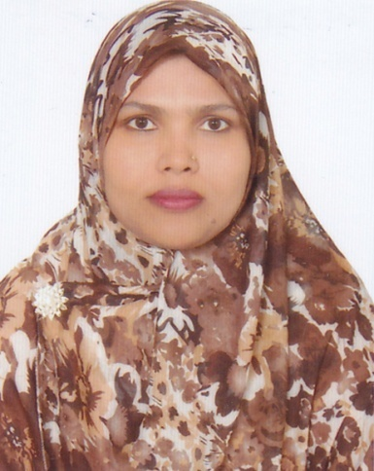
শিক্ষক পরিচিতি :
ফারহানা মল্লিক
সিনিয়র শিক্ষক
মুহাম্মদাবাদ ইসলামিয়া আলিম মাদ্রাসা
বাংলা ২য় পত্রঃ অধ্যায় ৩য়ঃ পক্ষ বা পুরুষ
পাঠ পরিচিতি :

Slide 3
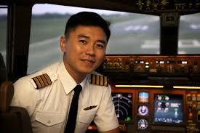
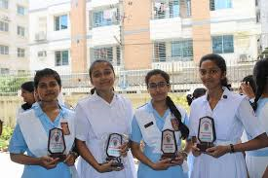
তুমি
আমি
তারা

Slide 4
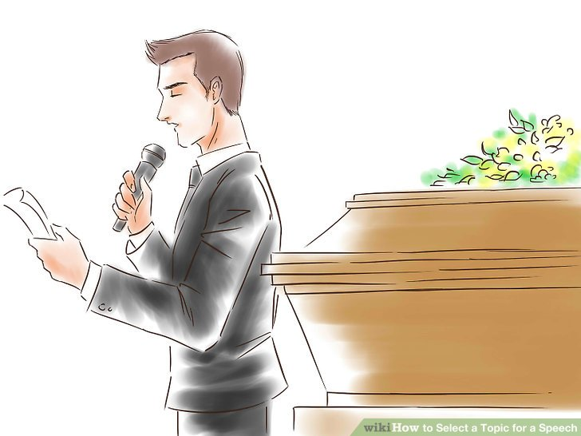
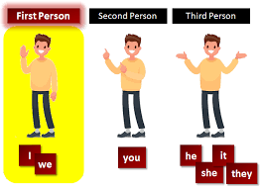
আজকের পাঠ
পুরুষ
বা পক্ষ

Slide 5
শিখণফল
১। পুরুষ কাকে বলে তা বলতে পারবে।
২। পুরুষ প্রকারভেদ বলতে পারবে।
৩। বিভিন্ন ধরনের পুরুষের উদাহরণ দিতে পারবে।

Slide 6
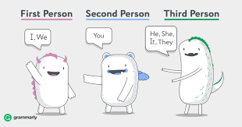
বক্তা পক্ষ বা উত্তম পুরুষ
শ্রোতা পক্ষ বা মধ্যম পুরুষ
অন্য পক্ষ বা প্রথম বা নাম পুরুষ
সে, তারা, তাদের
আমি
তুমি
পুরুষ

Slide 7
পুরুষ
বা পক্ষ এর সংজ্ঞাঃ
বাক্যে ব্যবহৃত বিভিন্ন ধরনের ব্যক্তি(বক্তা, শ্রোতা বা অন্য) কে পুরুষ বা পক্ষ বলে। যেমনঃ আমি, তুমি,সে ইত্যাদি।

Slide 8
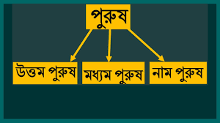
বা পক্ষ
পুরুষ
বা পক্ষ ৩ প্রকার

Slide 9
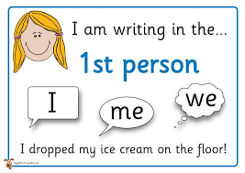
যে সর্বনামের দ্বারা বাক্যের বা উক্তির বক্তা নিজেকে বা দলের সবাইকে বোঝায়, তাকে বক্তা পক্ষ বা উত্তম পুরুষ । যেমনঃ আমি, আমরা, আমার, আমদের।
বক্তা পক্ষ বা উত্তম পুরুষ

Slide 10
যে সর্বনামের দ্বারা বাক্যের শ্রোতা বা শ্রোতার দলের সবাইকে বোঝায়, তাকে শ্রোতা পক্ষ বা মধ্যম পুরুষ বলে। যেমনঃতুমি,তোমরা,তোমার,তোমাদের।
শ্রোতা পক্ষ বা মধ্যম পুরুষ

Slide 11
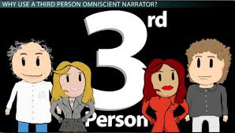
যে সর্বনামের দ্বারা বক্তা বা শ্রোতা ছাড়া অন্য ব্যক্তি বা ব্যক্তিবর্গকে বোঝায়, তাকে অন্য পক্ষ বা প্রথম বা নাম পুরুষ । যেমনঃ সে ,তারা, তাদের ইত্যাদি।
অন্য পক্ষ বা প্রথম বা নাম পুরুষ

Slide 12
একক কাজ
৩টি করে ৩ প্রকার পুরুষের নাম লিখ

Slide 13
পুরুষও বচবভেদে সর্বনাম পদ গুলোর বিভিন্নরূপ
পুরুষ | একবচন | বহুবচন
উত্তম পুরুষ এর সর্বনাম | আমি, আমার, | আমরা, আমাদের।
মধ্যম এর সর্বনাম | তুমি, তোমার, | তোমরা,তোমাদের।
প্রথম বা নাম পুরুষ এর সর্বনাম | সে , তিনি,ইনি, যে,যিনি | তারা, তাদের, যারা,কারা ইত্যাদি।

Slide 14
মূল্যায়ন
◊ ক্লিক করে
সঠিক উত্তর জানতে হবে ।
১।পুরুষ কত প্রকার?
ক। ২ প্রকার
খ। ৩ প্রকার
গ। ৪ প্রকার
ঘ। ৫ প্রকার
২।যে সর্বনামের দ্বারা বক্তা বা শ্রোতা ছাড়া অন্য ব্যক্তি বা ব্যক্তিবর্গকে বোঝায়, তাকে কী বলে?
বক্তা পক্ষ ii. শ্রোতা পক্ষ iii. অন্য পক্ষ
নিচের কোনটি সঠিক?
ক) i. খ) ii. গ) iii. ঘ) i. ii. iii.

Slide 15
মূল্যায়ন
◊ ক্লিক করে
সঠিক উত্তর জানতে হবে ।
৩। শ্রোতা পক্ষ কোনটি?
ক। আমি
খ।তুমি
গ। সে
ঘ। তারা
৪। যে সর্বনামের দ্বারা বাক্যের বা উক্তির বক্তা নিজেকে বা দলের সবাইকে বোঝায়, তাকে কী বলে?
বক্তা পক্ষ ii. শ্রোতা পক্ষ iii. অন্য পক্ষ
নিচের কোনটি সঠিক?
ক) i. খ) ii. গ) iii. ঘ) i. ii. iii.

Slide 16
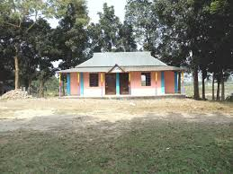
বাড়ীর কাজ
প্রশ্নঃ পুরুষ কাকে বলে?
পুরুষ এর প্রকারভেদ আলোচনা কর।

Slide 17
ধন্যবাদ

